Slide 1


Презентация
«Здравствуй,
гостья весна!»

Slide 2
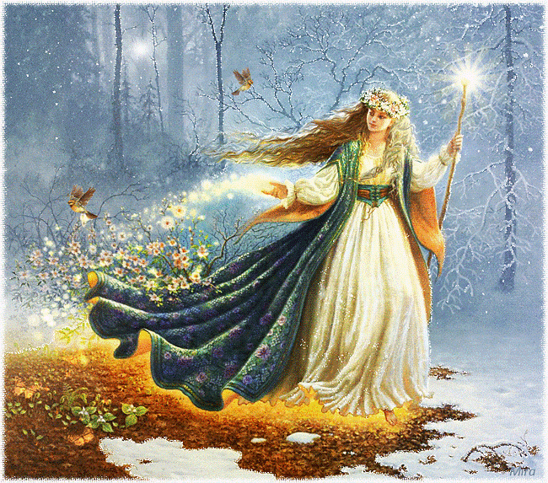
К нам весна шагает
Быстрыми шагами,
И сугробы тают под её ногами.
Чёрные проталины
На полях видны.
Видно очень тёплые ноги у весны.

Slide 3
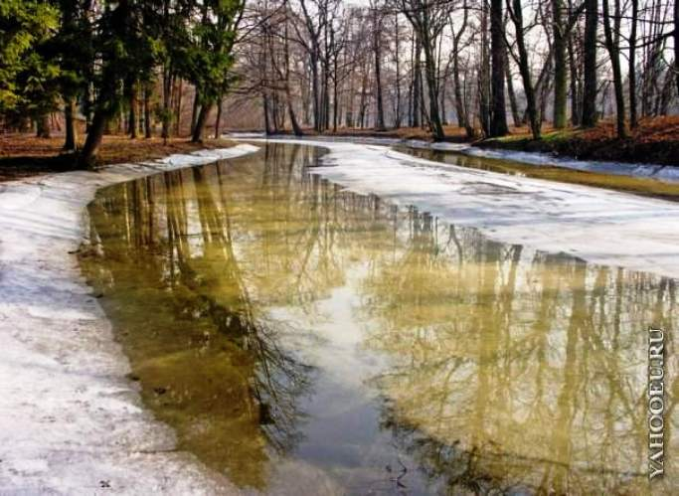
Март на пятки наступает,
Прогоняя зиму прочь.
Днём снежок немножко тает.
Подмораживает ночь.

Slide 4
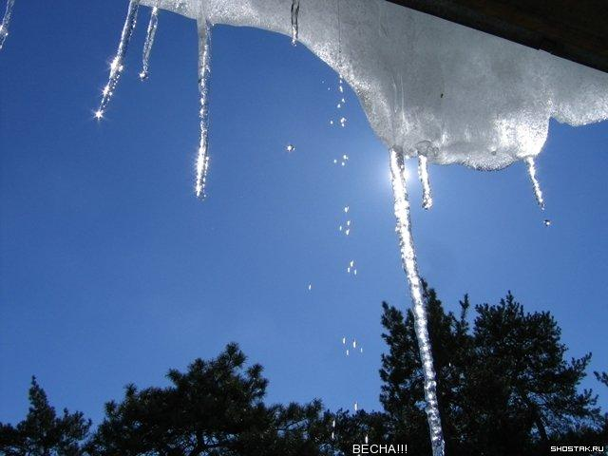
Ах, капель, капель, капель,
Золотая карусель!
К нам в кораблике бумажном
По ручью приплыл Апрель!

Slide 5
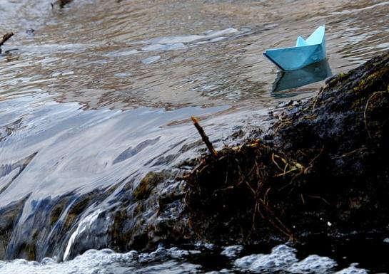
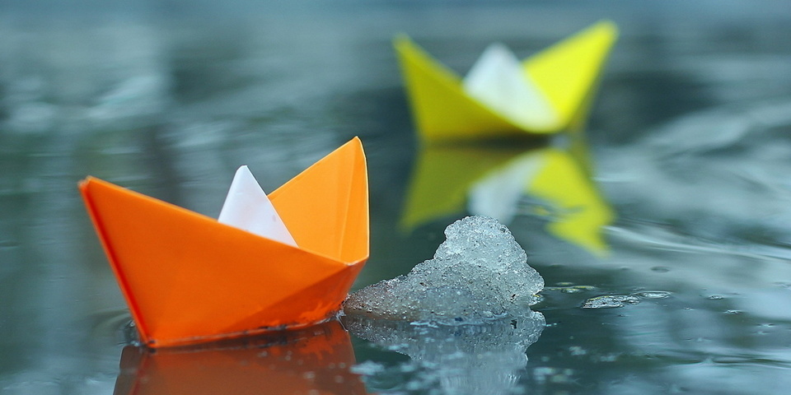
Ручейки повеселели,
Бодро, радостно журчат.
Ночью шепчут еле-еле
Или вовсе крепко спят.

Slide 6
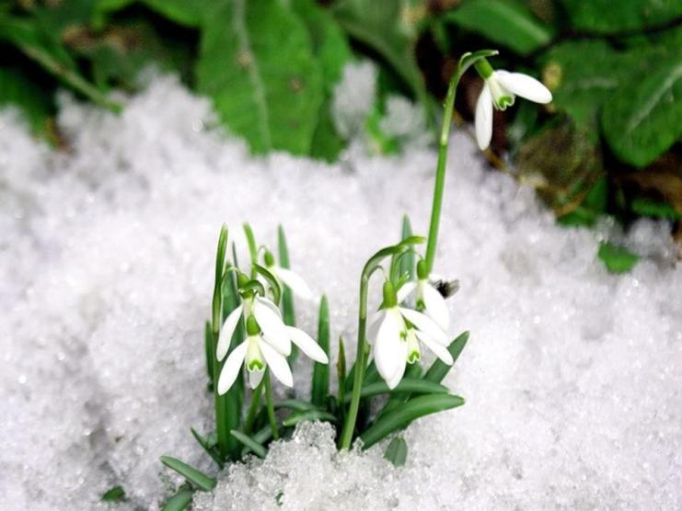
Наконец, пришла весна!
Тают белые снега.
Показались нежные
Тут и там подснежники.

Slide 7
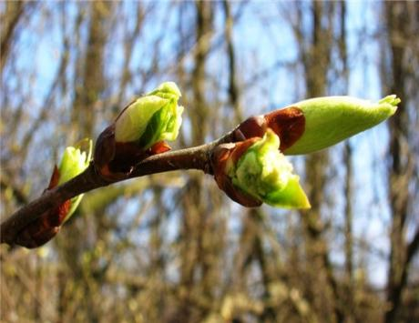

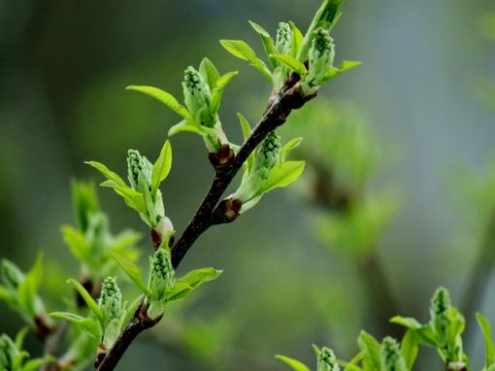
Шепчет солнышко листочку:
– Не робей, голубчик!
И берёт его из почки
За зелёный чубчик.

Slide 8
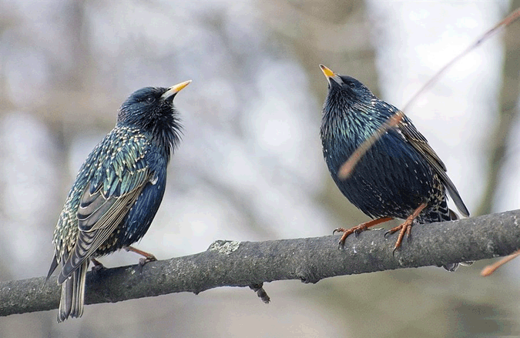
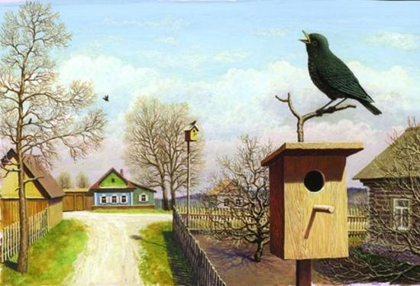
"Дзинь-дзинь-дзинь"поют капели.
"Ля-ля-ля", –поет скворец.
Дзинь- ля- ля! На самом деле
Наступил Зиме конец!

Slide 9
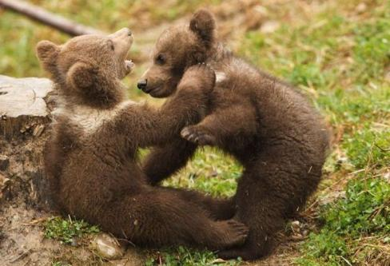
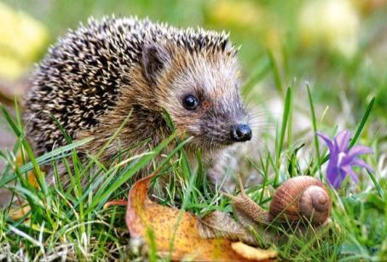
Я под снегом долго спал,
От молчания устал.
Я проснулся и помчался,
и с Весною повстречался!

Slide 10

Спасибо за внимание

